Slide 1
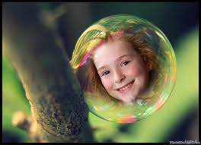

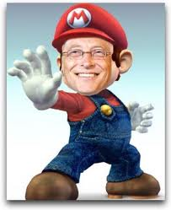
Gráfica
Digital II
Presentación

Slide 2
GENERALIDADES
ASIGNATURA:
CÓDIGO:
ÁREA DE FORMACIÓN:
COMPONENTE:
CRÉDITOS:
DOCENTE:
Gráfica Digital II
325234
Básica
Comunicativo
3
Diego Fdo. Villalobos Garrido

Slide 3
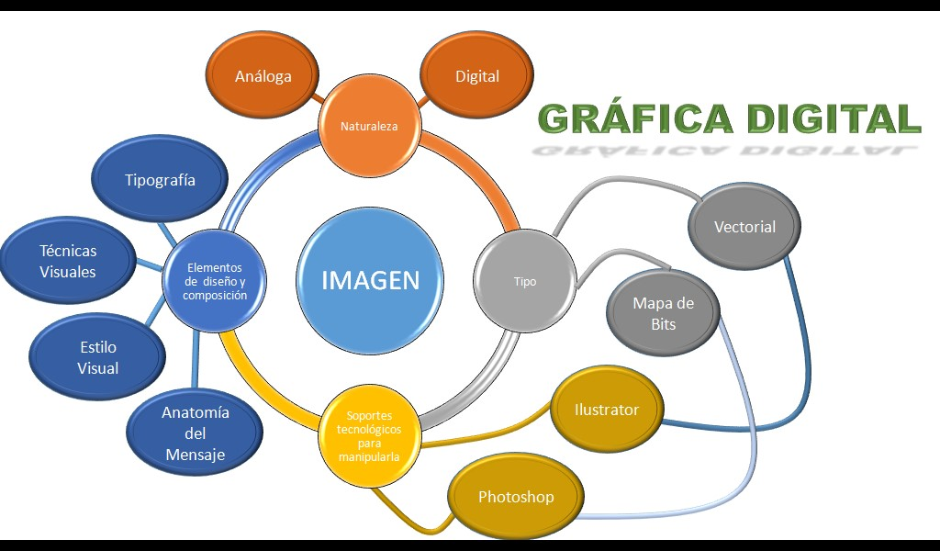

Slide 4
